Slide 1
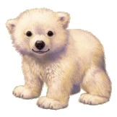
УНИЦИПАЛЬНОЕ ОБРАЗОВАНИЕ ТАЗОВСКИЙ РАЙОН Муниципальное бюджетное дошкольное образовательное учреждение детский сад «Белый медвежонок» ул. Геологоразведчиков, д.7, с.Газ-Сале, Тазовский район, Ямало-Ненецкий автономный округ, 629365 т. (34940) 2 31 85, тел./факс (34940) 2 31 85 permyakovadetsad2@mail.ru
Реализация проекта
«Маленькая территория больших открытий»

Slide 2
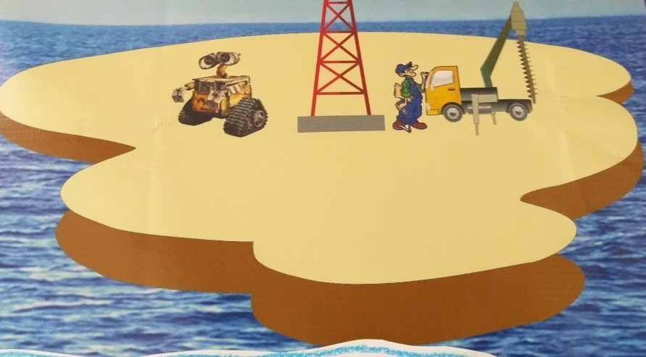
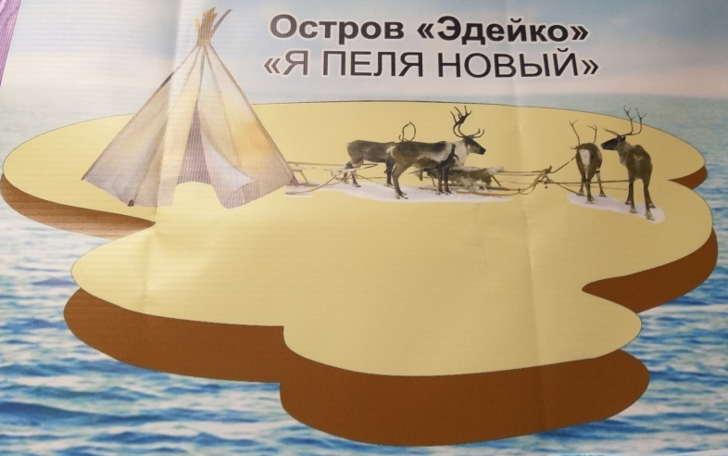
Остров «Юный геолог»
«Я ПЕЛЯ-ИЛИБЕЙ ТЕНЕВАНА»
Цель: развитие творческого воображения и креативного мышления детей старшего дошкольного возраста
Цель: развитие дивергентного мышления детей старшего дошкольного возраста на основе развития экологического воспитания
ПРОЕКТ
«МАЛЕНЬКАЯ ТЕРРИТОРИЯ БОЛЬШИХ ОТКРЫТИЙ»

Slide 3
Реализация плана погружений
на 2019-2020 уч. год
Экскурсия «Сияние бисера» в мини-музее «Ямал – мой край»
Виртуальная экскурсия в мини – музей «Мой Ямал».
«Орнамент в национальной одежде».
«Обитатель тундры – северный олень».
«По страницам Красной книги».
«Дары тундры».

Slide 4
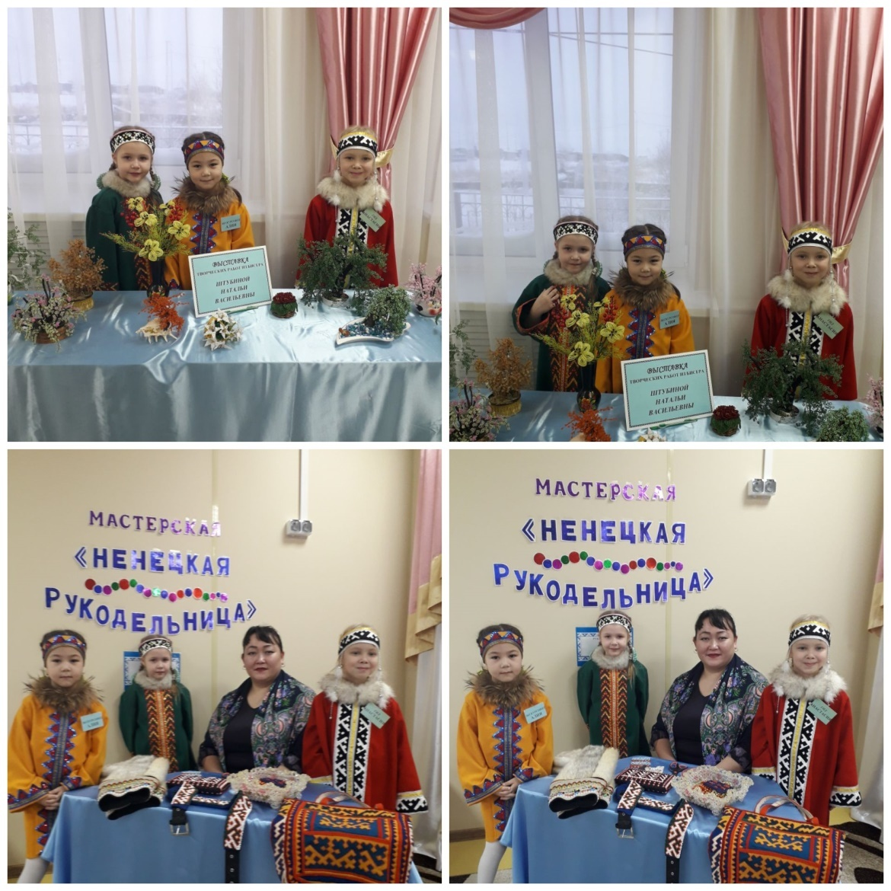
Экскурсия «Сияние бисера» в мини-музее «Ямал – мой край»

Slide 5
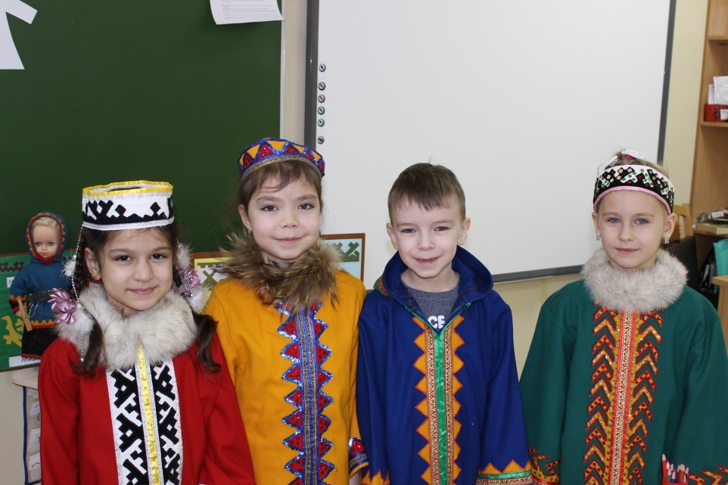
Виртуальная экскурсия в мини – музей «Мой Ямал»

Slide 6
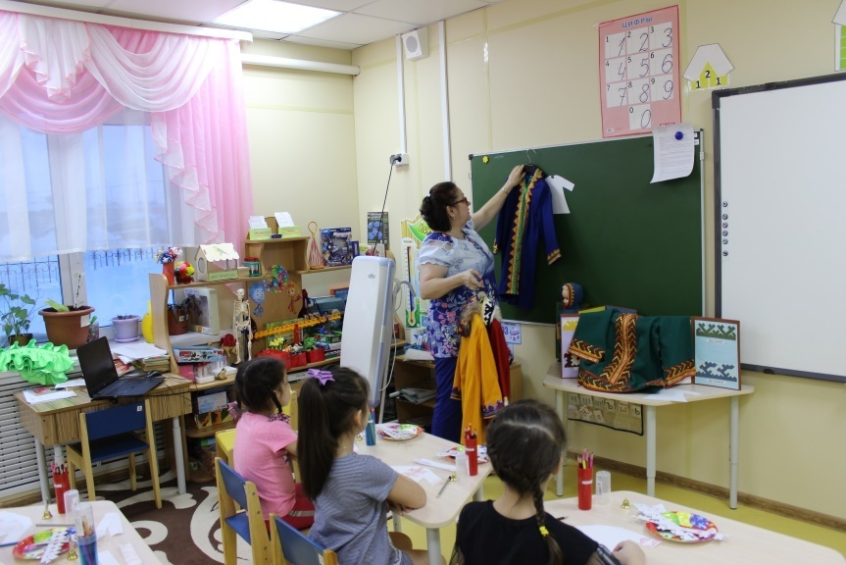
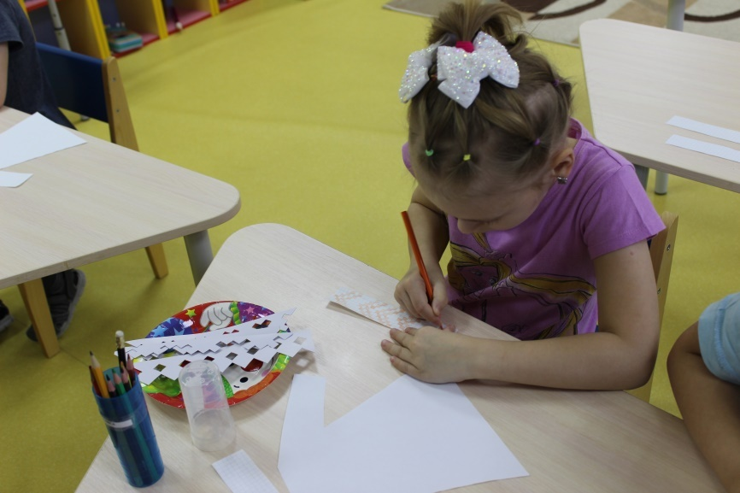
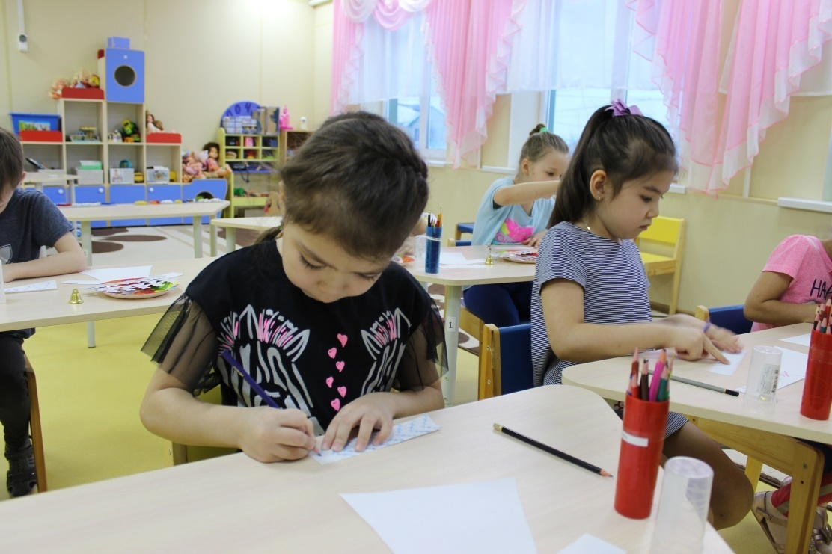
Орнамент в национальной одежде

Slide 7
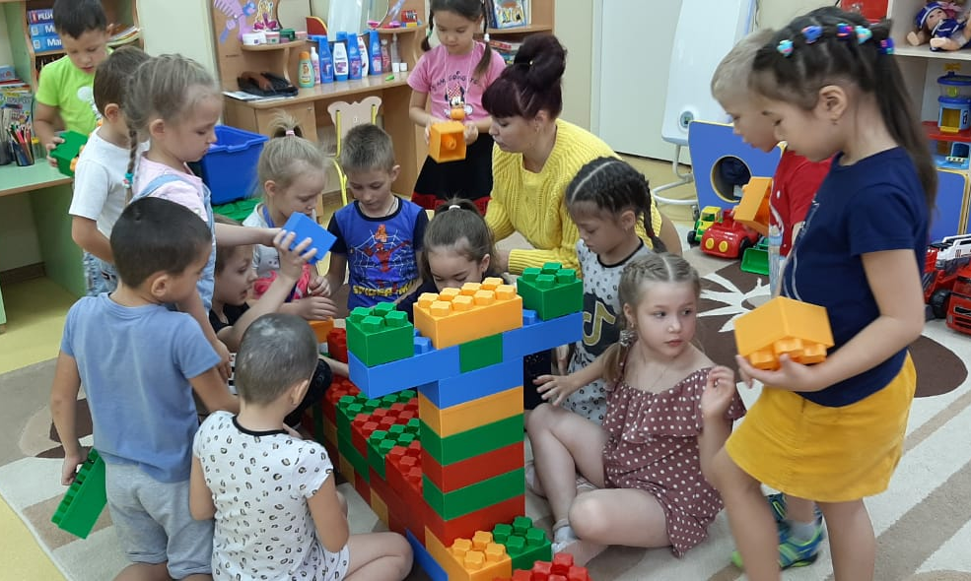
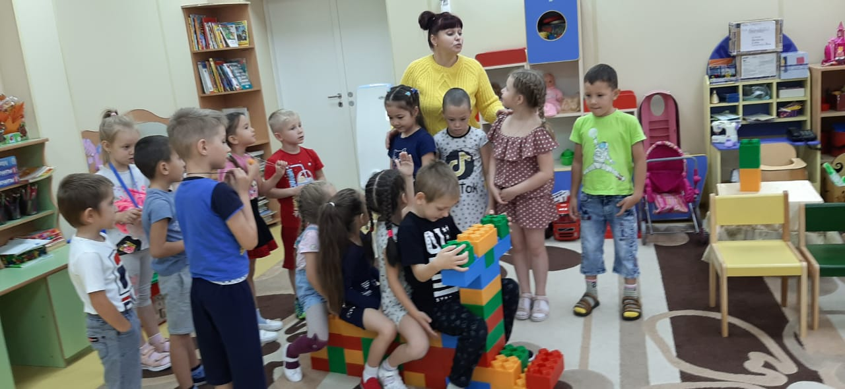
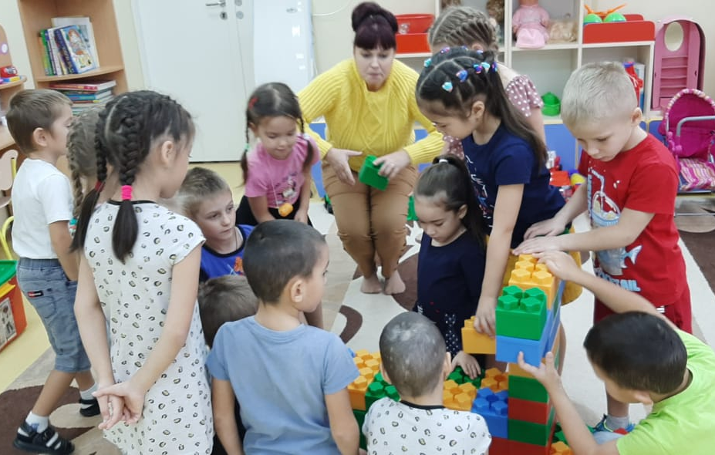
Обитатель тундры – северный олень

Slide 8
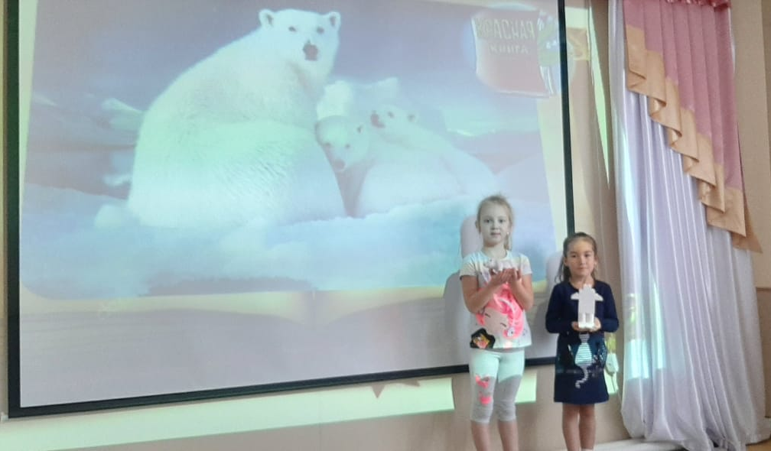
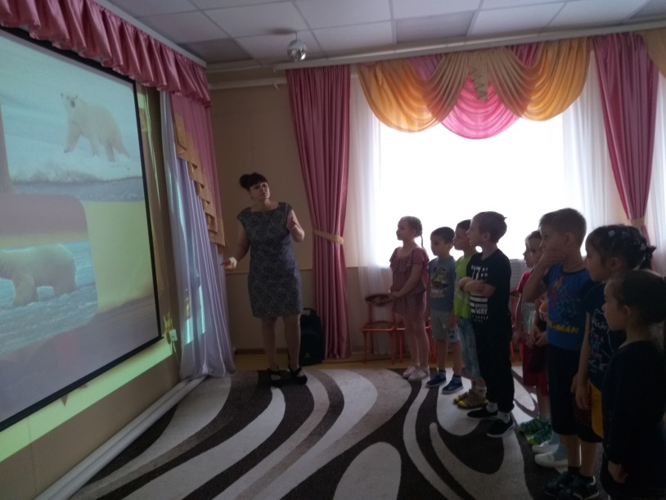
По страницам Красной книги

Slide 9
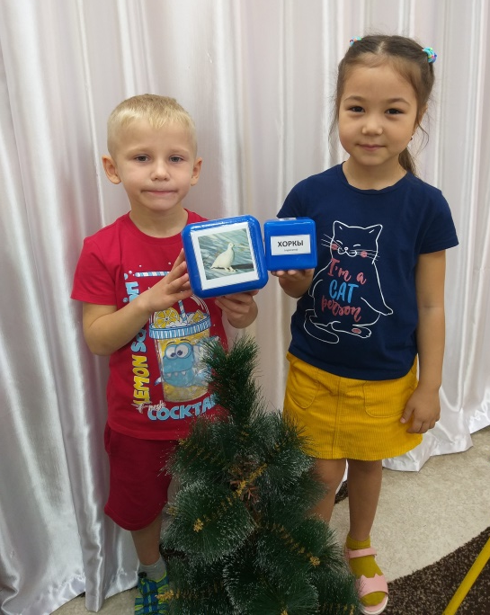
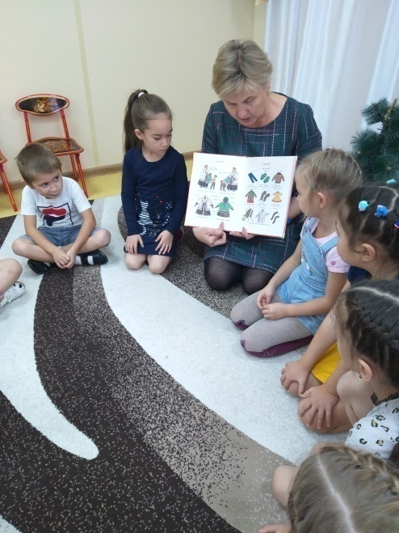
Дары тундры

Slide 10
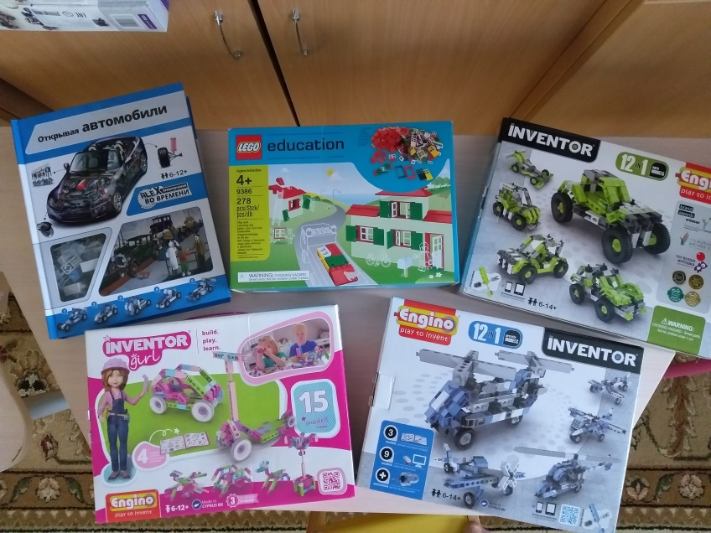
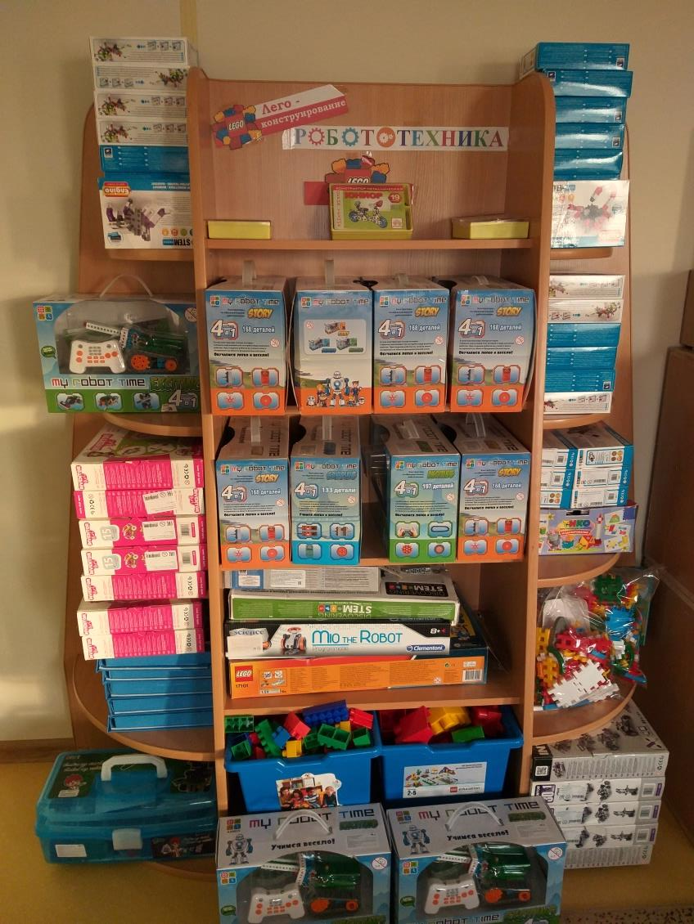
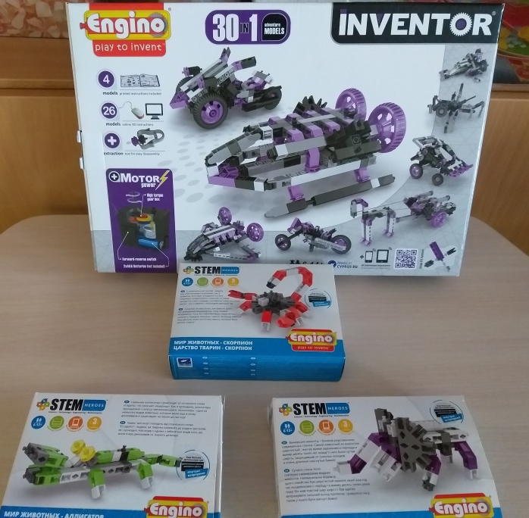
Остров
«Юный геолог»

Slide 11
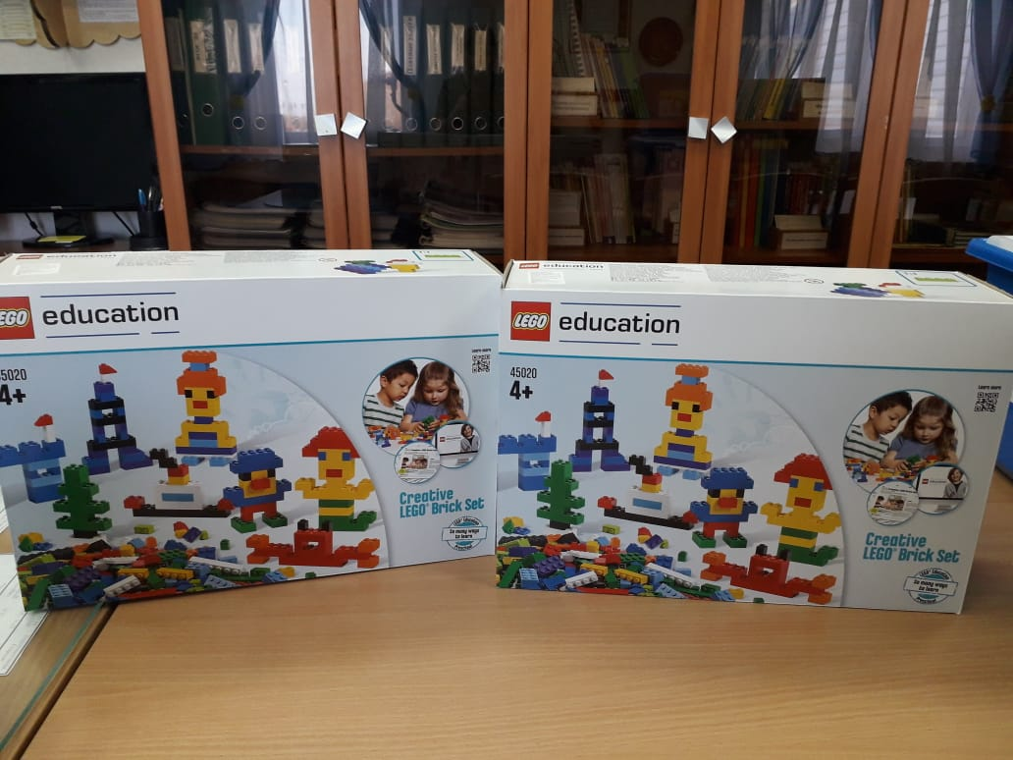
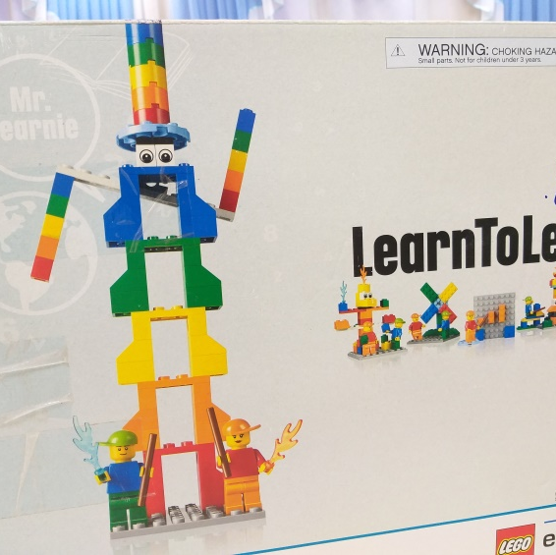
В сентябре 2020 года остров «Юный геолог»
пополнился новыми наборами конструкторов

Slide 12
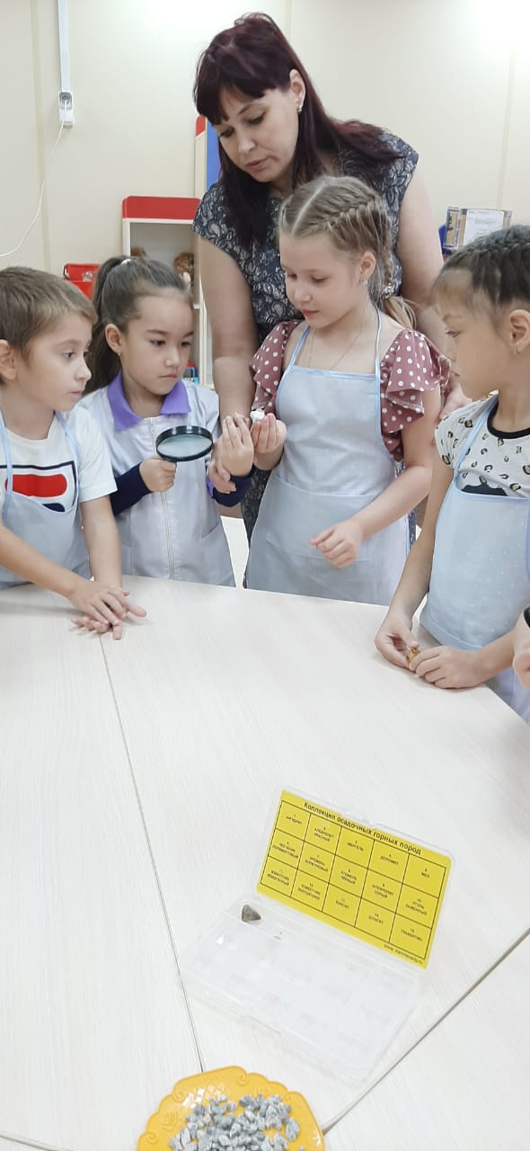
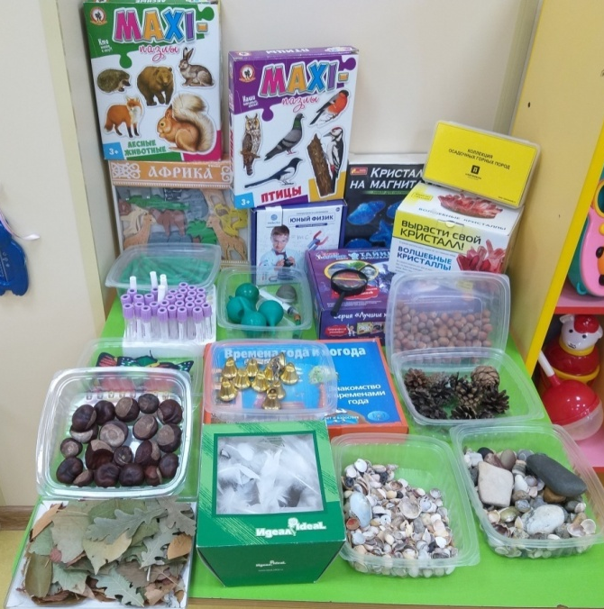
Остров «Эдейко»

Slide 13
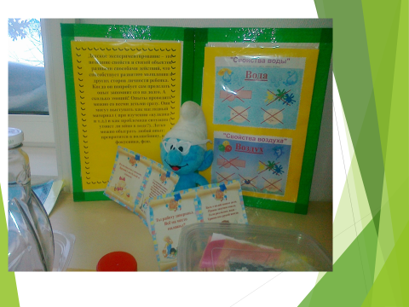
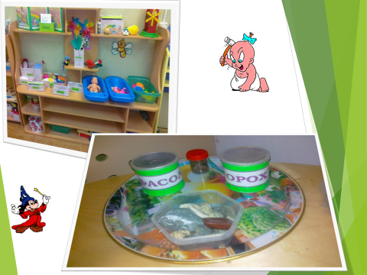
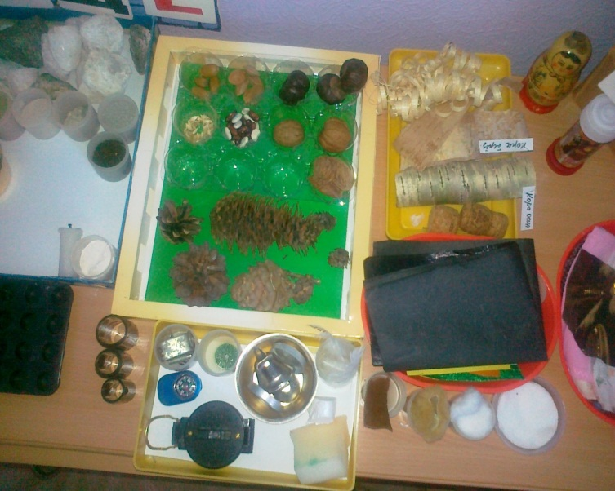
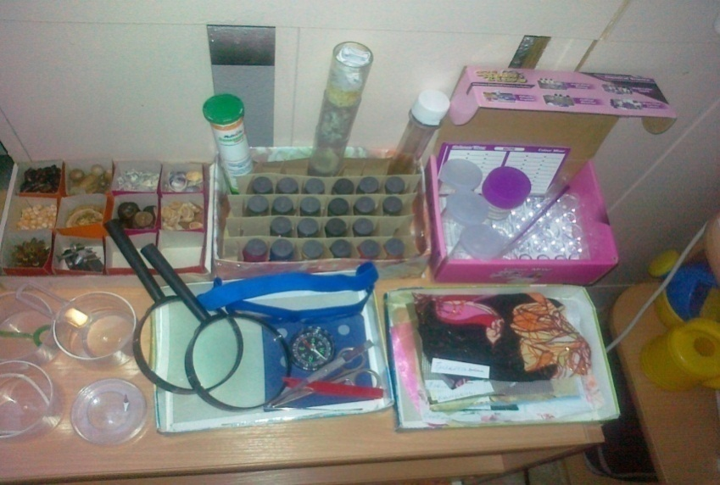
Лаборатория Смурфика «Всё загадочное,
таинственное, интересное…»

Slide 14
Результаты экспресс -диагностики Н.Н.Павлова – Л.Г.Руденко
(креативное мышление)

Slide 15
Результаты теста дивергентного (творческого) мышления ( Ф.Вильямс)

